Slide 1
RaVG Dr. Philipp Wittmann (VG Karlsruhe / Wissenschaftlicher Mitarbeiter am BVerfG) – Dublin III-System
Ringvorlesung:
Grundlagen des Aufenthalts- und Asylrechts an der Universität Heidelberg (SS 2018)
–
Asylrecht: Dublin-III-System
Stand: 26.05.2018 / AsylG i.d. durch Art. 2 d. G. v. 20.07.2017 geänderten Fassung (BGBl. I S. 2780)
Notes:
1

Slide 2
RaVG Dr. Philipp Wittmann (VG Karlsruhe / Wissenschaftlicher Mitarbeiter am BVerfG) – Dublin III-System
Recht auf Asyl und Recht auf Zugang zum Asylverfahren
Ein Recht auf Schutz vor politischer Verfolgung i.w.S. ist geregelt in
RL 2011/95/EU (Qualifikationsrichtlinie)
GFK (Genfer Flüchtlingskonvention)
Art. 16a Abs. 1 GG
Aber: Keines der o.g. Regelwerke begründet ein Recht auf Einreise zur Durchführung eines Asylverfahrens.
Die „Verfahrensrichtlinie“ RL 2013/32/EU sieht ggf. ein Recht zur Einreise bei Antragstellung „an der Grenze“ vor (Art. 43 Abs. 2 S. 2), setzt aber Zugang zur jeweiligen Grenze voraus.
=> Recht auf Asyl ≠ Recht auf Zugang zum Asylverfahren
Notes:
2

Slide 3
RaVG Dr. Philipp Wittmann (VG Karlsruhe / Wissenschaftlicher Mitarbeiter am BVerfG) – Dublin III-System
Recht auf Asyl und Recht auf Zugang zum Asylverfahren
Genfer Flüchtlingskonvention (GFK)
Art. 31 GFK:
Entfall der Strafbarkeit der illegalen Einreise bei unverzüglicher Asylantragstellung
d.h.: Einreise wird nicht bestraft, bleibt aber illegal (BVerfG, Beschl. v. 08.12.2014 – 2 BvR 450/11 –, juris, Rn. 22 m. Anm. Röder, Asylmagazin 2015, 144 ff.)
aber: Art. 33 GFK: Verbot der Zurückschiebung in Gebiete, in denen Verfolgung droht (Refoulement-Verbot)
Europäische Menschenrechtskonvention (EMRK):
EMRK enthält kein Recht auf Asyl oder auf Erteilung einer Aufenthaltserlaubnis (EGMR, Urt. v. 18.10.2011 – 24147/11, I./Niederlande –, Rn. 43)
aber: Abschiebung kann gegen Art. 3 EMRK verstoßen, wenn im Zielstaat unmenschliche Behandlung droht (z.B. EGMR, Urt. v. 13.12.2016 – 41738/10, Paposhvili/Belgien –, Rn. 173 ff.)
aber: Zurückschiebung bei illegalem Grenzübertritt ohne Sachprüfung verletzt Art. 4 des 4. Zusatzprotokolls (Verbot der Kollektivausweisung) und Art. 13 EMRK (Recht auf wirksame Beschwerde) (EGMR, Urt. v. 3.10.2017 – 8675/15; 8697/15, N.D. & N.T./Spanien –, Rn. 102 ff.)
Notes:
3

Slide 4
RaVG Dr. Philipp Wittmann (VG Karlsruhe / Wissenschaftlicher Mitarbeiter am BVerfG) – Dublin III-System
Recht auf Asyl und Recht auf Zugang zum Asylverfahren
Art. 79 Abs. 2 lit. a AEUV:
Unionsrechtliche Normsetzungsbefugnis für die „Einreise- und Aufenthaltsvoraussetzungen […] für einen langfristigen Aufenthalt“
z.B. RL 2003/86/EG (Familienzusammenführungsrichtlinie)
aber: im Bereich des Aufenthalts zu humanitären Zwecken hat die Union bislang keinen Gebrauch von dieser Kompetenz gemacht
VO 810/2009 (Visakodex) betrifft nur Visa für Kurzaufenthalte von bis zu 90 Tagen (Art. 62 Nr. 2 lit. b) EGV i.V.m. Art. 2 Nr. 2 Visakodex)
Folge:
kein unionsrechtlicher Anspruch auf Einreise zu humanitären Zwecken, daher auch Anwendungsbereich der Unionsgrundrechte nicht eröffnet (Art. 51 GRC)
d.h.: Erteilung von Visa für die Durchführung eines Asylverfahrens ist Sache des nationalen Rechts (EuGH, Urt. v. 07.03.2017 – C-638/16 PPU –)
Notes:
4

Slide 5
RaVG Dr. Philipp Wittmann (VG Karlsruhe / Wissenschaftlicher Mitarbeiter am BVerfG) – Dublin III-System
Recht auf Asyl und Recht auf Zugang zum Asylverfahren
§§ 22, 23 AufenthG: Aufnahme u.a. aus humanitären Gründen
setzt (teilweise) Anordnung durch oberste Landes- / Bundesbehörde voraus
keine allgemeine Auffangnorm für humanitäre Notlagen
ermöglicht Einreise / Visaerteilung in Sonderfällen unabhängig v. Asyl
Asylantragstellung nach Einreise bleibt möglich, ist aber nicht Ziel der Regelung
§ 24 AufenthG: Aufenthalt zum vorübergehenden Schutz
setzt Schutzgewährung durch EU voraus
ermöglicht Einreise / Visaerteilung in Sonderfällen unabhängig v. Asyl
§ 25 Abs. 1, 2 AufenthG: Aufenthaltserlaubnis f. anerkannte Asylberechtigte / Flüchtlinge / subsidiär Schutzberechtigte
setzt bestehenden Schutzstatus voraus
ermöglicht keine Einreise / Visaerteilung zum Zweck der Antragstellung
Notes:
5

Slide 6
RaVG Dr. Philipp Wittmann (VG Karlsruhe / Wissenschaftlicher Mitarbeiter am BVerfG) – Dublin III-System
Recht auf Asyl und Recht auf Zugang zum Asylverfahren
Fazit:
Unionsrecht, Völkerrecht und nationales Recht begründen jeweils kein Recht auf Einreise zum Zweck der Asylantragstellung
nach tatsächlich erfolgter Einreise / Antragstellung an der Grenze ist der Einreisestaat dennoch (grundsätzlich) zur Prüfung des Asylbegehrens verpflichtet
(unbefriedigende) Folge:
keine gesicherte Zugangsmöglichkeit des Asylbegehrenden
Asylbegehrende müssen/können Asylprüfung ggf. durch illegale Einreise in Staat ihrer Wahl / Antragstellung an der Grenze erzwingen
Zuständigkeit ggf. abhängig von Zufälligkeiten
Gefahr des „Asyltourismus“ / „forum shopping“
Lösungsansatz (teilweise): Dublin-Regime
Notes:
6

Slide 7
RaVG Dr. Philipp Wittmann (VG Karlsruhe / Wissenschaftlicher Mitarbeiter am BVerfG) – Dublin III-System
II. Dublin-Rechtsregime / Verordnung(en)
Dublin I-Abkommen 1990 (DÜ)
völkerrechtlicher Vertrag, in Kraft seit 1997
ab 2003 ersetzt durch VO (EG) Nr. 343/2003 (Dublin-II-Verordnung)
VO (EG) Nr. 343/2003 (Dublin-II-Verordnung)
EG-Verordnung, in Kraft seit 2003
ab 2013 ersetzt durch VO (EU) Nr. 604/2013 (Dublin-III-Verordnung)
VO (EU) Nr. 604/2013 (Dublin-III-Verordnung)
EU-Verordnung, in Kraft seit 19.07.2013
Dublin IV-Verordnung seit 2016 in Planung; aktueller Stand unklar
Reaktion auf „Asylkrise“ 2016
Anliegen v.a.: Schaffung eines „Verteilungsschlüssels“ auf die Mitgliedstaaten bei Überlastung nationaler Asylsysteme
Notes:
7

Slide 8
RaVG Dr. Philipp Wittmann (VG Karlsruhe / Wissenschaftlicher Mitarbeiter am BVerfG) – Dublin III-System
III. Ziele der Dublin-III-Verordnung
Zuweisung der Zuständigkeit an die Mitgliedstaaten (v.a.) nach dem Verantwortungsprinzip
„Prinzip des gegenseitigen Vertrauens“ in die Beachtung der Grundrechte und des Refoulement-Verbots durch die jeweiligen Mitgliedstaaten
Ermöglichung der Überstellung (= Abschiebung) in den zuständigen Staat ohne eigene Asylprüfung (und ohne Gefahr des „Refoulement“, d.h. der Kettenabschiebung in Verfolgerstaaten ohne Sachprüfung)
Schaffung eines Systems für die effektive Klärung der Zuständigkeit (Vermeidung des „refugee in orbit“)
aber:
regelt nur Zuständigkeitsverteilung, aber kein Recht auf Zugang zum Dublin-Gebiet
Verantwortungsprinzip enthält keinen „Solidaritätsmechanismus“ zur gleichmäßigen Verteilung der Flüchtlinge
Notes:
8

Slide 9
RaVG Dr. Philipp Wittmann (VG Karlsruhe / Wissenschaftlicher Mitarbeiter am BVerfG) – Dublin III-System
IV. Zuweisung der Zuständigkeit an die Mitgliedstaaten nach der Dublin III-VO
System der Dublin III-VO:
Anspruch auf internationalen Schutz wird nur in einem einzelnen Mitgliedsstaat geprüft (kein „Asyltourismus“; Art. 3 Abs. 1 S. 2 Dublin III-VO)
bei (erstmaliger) Stellung eines Antrags auf internationalen Schutz: Einleitung des Zuständigkeitsbestimmungsverfahrens (Art. 20 Abs. 1 Dublin III-VO)
z.B. Antragstellung unmittelbar nach Einreise
z.B. Antragstellung bei Aufgriff durch die Polizei nach längerem illegalen Aufenthalt
im Anschluss: ggf. Aufnahme- / Wiederaufnahmeverfahren (Art. 21 ff. Dublin III-VO)
im Anschluss: ggf. Überstellungsverfahren (Art. 29 Dublin III-VO)
Notes:
9

Slide 10
RaVG Dr. Philipp Wittmann (VG Karlsruhe / Wissenschaftlicher Mitarbeiter am BVerfG) – Dublin III-System
IV. Zuweisung der Zuständigkeit an die Mitgliedstaaten nach der Dublin III-VO
Grundsystematik der Zuständigkeitsnormen:
anzuwenden sind die in Art. 8 – 15 der VO genannten Kriterien in aufsteigender Reihenfolge (Art. 7 Abs. 1 Dublin III-VO)
maßgeblich ist die Situation bei Stellung des (ersten) Schutzantrags (Art. 7 Abs. 2 Dublin III-VO; Abweichung von § 77 Abs. 1 AsylG)
Art. 3 Abs. 2 S. 2 Dublin III-VO: abweichende Zuständigkeit bei „systemischen Mängeln“ im (eigentlich) zuständigen Staat
Art. 17 Abs. 1 Dublin III-VO: „freies“ Selbsteintrittsrecht jedes Staates im Einzelfall (abweichend vom Kriterienkatalog)
Sonderfälle:
Wahrung der Familieneinheit bei abhängigen Personen (Art. 16 Dublin III-VO)
nachträgliche Erteilung eines Aufenthaltstitels (Art. 19 Abs. 1 Dublin III-VO)
Notes:
10

Slide 11
RaVG Dr. Philipp Wittmann (VG Karlsruhe / Wissenschaftlicher Mitarbeiter am BVerfG) – Dublin III-System
V. Zuständigkeitskriterien der Dublin III-VO
Art. 8 – 11 Dublin III-VO: familienbezogene Zuständigkeitskriterien
Achtung: „Familienangehörige“ im Sinne der Dublin III-VO sind nur die in
Art. 2 lit. g) genannten Personen – und auch nur dann, wenn die Familie
bereits im Herkunftsland bestanden hat
Ehegatten
minderjährige, unverheiratete Kinder
Eltern minderjähriger, unverheirateter Kinder
Vormund eines verheiraten, minderjährigen Kindes
Art. 12 – 15 Dublin III-VO: einreisebezogene Zuständigkeitskriterien
Art. 3 Abs. 2 S. 1 Dublin III-VO: subsidiäre Zuständigkeit des Antragsstaats
keine solidaritätsbezogenen Kriterien / belastungsbezogenen Kriterien
Notes:
11

Slide 12
RaVG Dr. Philipp Wittmann (VG Karlsruhe / Wissenschaftlicher Mitarbeiter am BVerfG) – Dublin III-System
V. Zuständigkeitskriterien der Dublin III-VO
Familienbezogene Zuständigkeitskriterien:
Art. 8 Dublin III-VO: unbegleitete Minderjährige
Abs. 1: maßgeblich ist rechtmäßiger Aufenthalt eines Familienangehörigen (Art. 2 lit. g) Dublin III-VO) / Geschwisters / ggf. sonstigen Verwandten
abweichend von Art. 2 lit. g) Dublin III-VO muss die Familie nicht schon im Herkunftsland bestanden haben (Angehöriger i.w.S.)
Abs. 4: sonst i.d.R. Zuständigkeit des Antragsstaats
Art. 9 Dublin III-VO: Zuständigkeit des Staates, in dem ein Familienangehöriger i.w.S. als Schutzberechtigter aufenthaltsberechtigt ist
Art. 10 Dublin III-VO: Zuständigkeit des Staates, in dem Familienangehörige einen (noch nicht entschiedenen) Schutzantrag gestellt haben
Art. 11 Dublin III-VO: Wahrung der Familieneinheit bei gleichzeitiger Antragstellung mehrerer Familienangehöriger
Achtung: „Familienangehörige“ sind nur die in Art. 2 lit. g) genannten Personen, d.h. v.a. Ehegatten und minderjährige Kinder / Eltern minderjähriger Kinder
→ nur bei (im Einzelfall) „abhängigen Personen“ ermöglicht Art. 16 Dublin III-VO ggf. auch die Familienzusammenführung zu / mit erwachsenen Kindern bzw. zu Geschwistern
Notes:
12

Slide 13
RaVG Dr. Philipp Wittmann (VG Karlsruhe / Wissenschaftlicher Mitarbeiter am BVerfG) – Dublin III-System
V. Zuständigkeitskriterien der Dublin III-VO
Einreisebezogene Zuständigkeitskriterien:
Art. 12 Abs. 1, 2 und 4 Dublin III-VO: Einreise mit gültigem Aufenthaltstitel
Abs. 1 und 2: Besitz einer gültigen Aufenthaltserlaubnis / eines gültigen Visums im Zeitpunkt der Antragstellung (Art. 7 Abs. 2 Dublin III-VO)
Abs. 4: Einreise in das Dublingebiet mit (mittlerweile) abgelaufenem Visum / Aufenthaltstitel (Zuständigkeit endet mit Ausreise / 6 bzw. 24 Monate nach Ablauf)
Art. 13 Dublin III-VO: Illegale Einreise / illegaler Aufenthalt
Abs. 1: illegale Einreise aus einem Drittstaat (erlischt 12 Monate nach Einreise)
Abs. 2: mindestens 5 Monate ununterbrochener Aufenthalt in einem Mitgliedsstaat
Art. 14 Dublin III-VO: Visafreie Einreise
Art. 15 Dublin III-VO: Antragstellung im Transitbereich eines Flughafens
Achtung: Erlöschen der Zuständigkeit durch Ablauf der o.g. Fristen nur, wenn innerhalb der Frist kein Asylantrag gestellt wurde (Art. 7 Abs. 2 Dublin III-VO)
Notes:
13

Slide 14
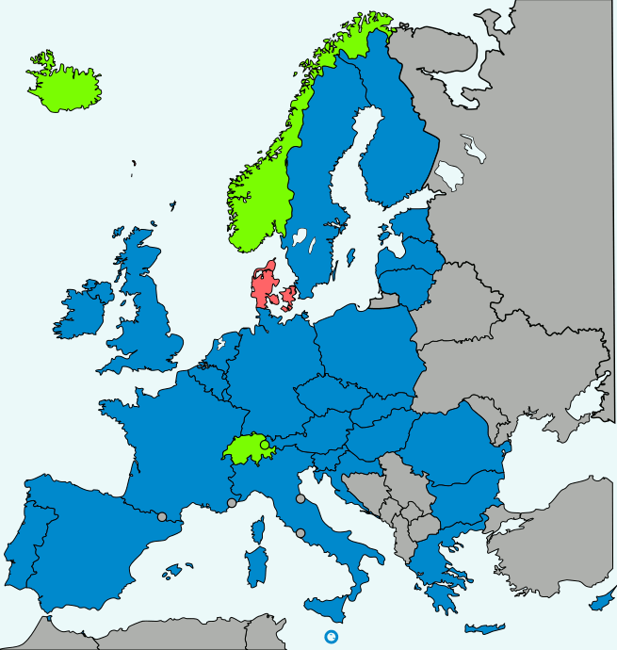
RaVG Dr. Philipp Wittmann (VG Karlsruhe / Wissenschaftlicher Mitarbeiter am BVerfG) – Dublin III-System
V. Zuständigkeitskriterien der Dublin III-VO
Folgen der einreiseorientierten Zuständigkeitskriterien (ohne Solidaritätsklauseln):
theoretisch nahezu Nullbelastung z.B. der Bundesrepublik
starke Belastungskonzentration an den Außengrenzen
Griechenland
Bulgarien / Ungarn
Italien
Blau = Dublin-Übereinkommen
Rot = EU-Dänemark-Übereinkommen
Grün = Nicht-EU-Staat mit Dublin-Übereinkommen
Bildquelle: Marian Sigler / Artem Karimov; CC A-SA (http://creativecommons.org/licenses/by-sa/2.5/)
Notes:
14

Slide 15
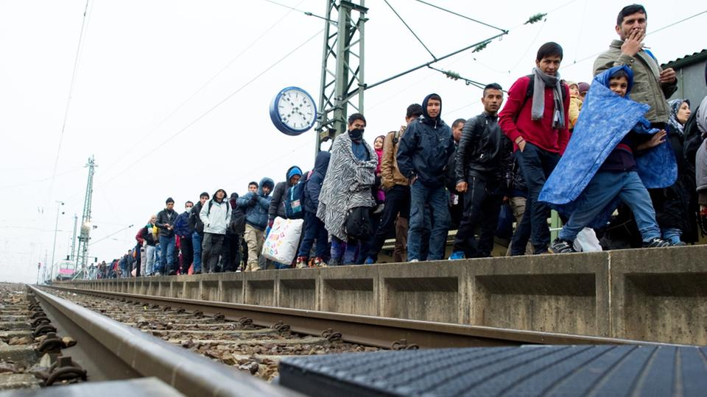
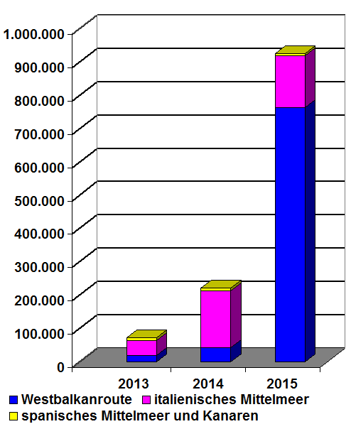
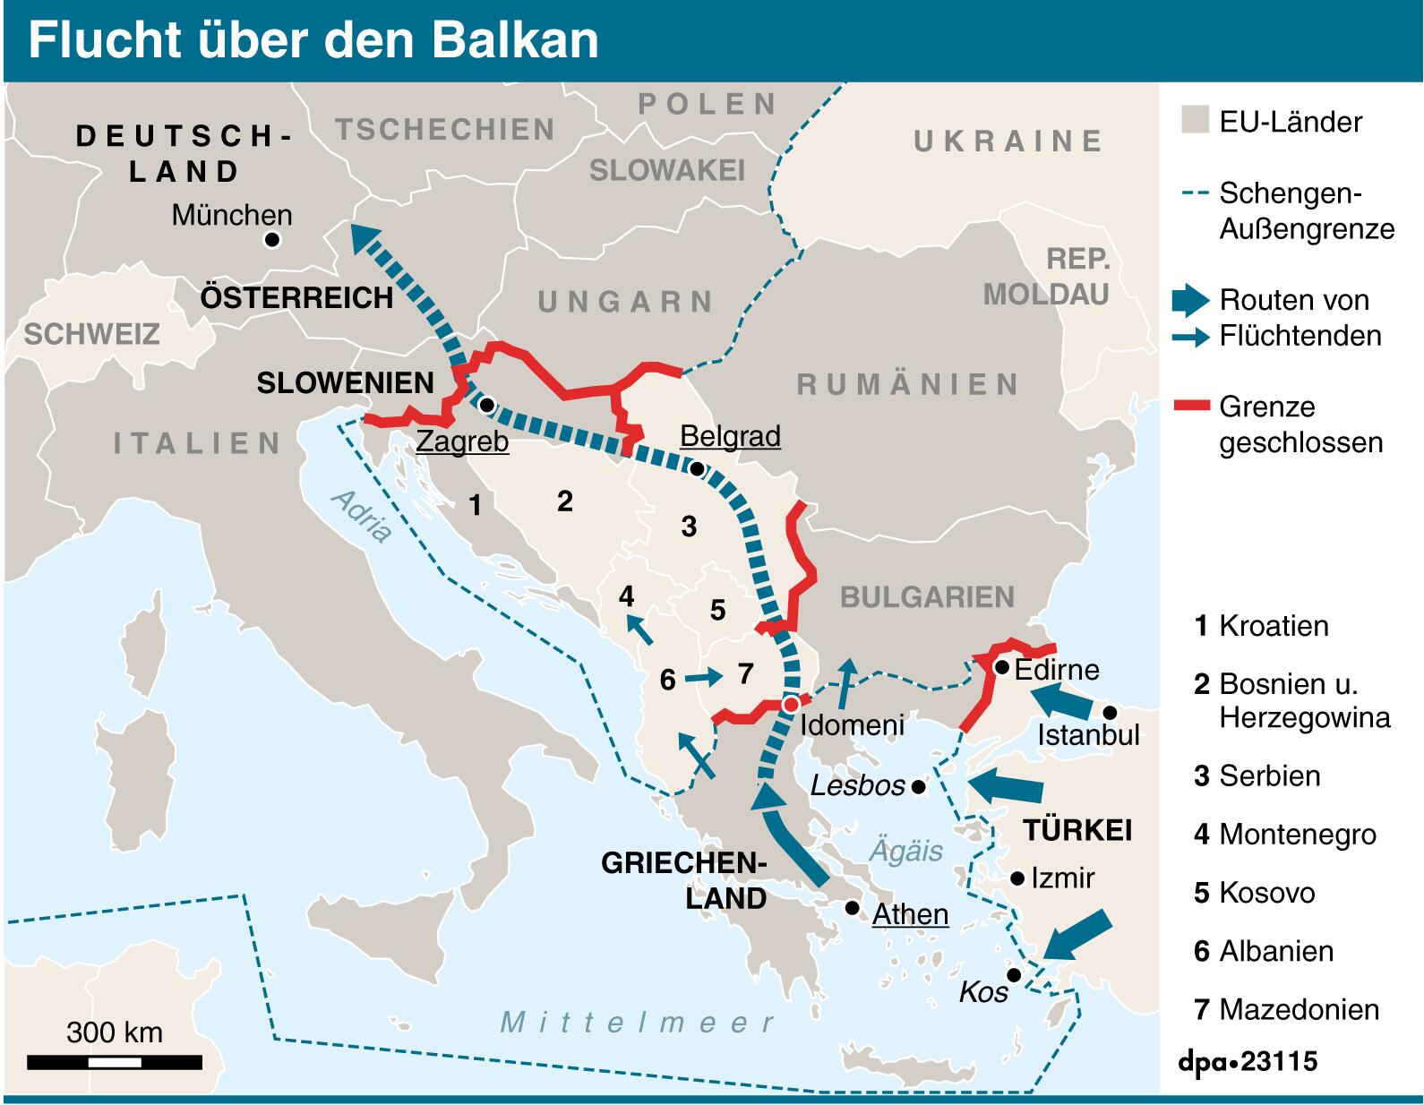
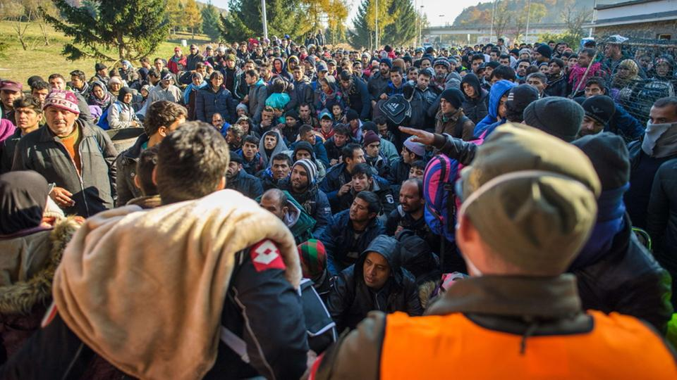
RaVG Dr. Philipp Wittmann (VG Karlsruhe / Wissenschaftlicher Mitarbeiter am BVerfG) – Dublin III-System
VI. Flüchtlingskrise auf der Balkanroute 2015
Bildquelle: Pass3456 CC BY-SA 4.0 (http://creativecommons.org/licenses/by-sa/4.0) [Diagramm] / DPA [sonstige Bilder]
Notes:
15

Slide 16
RaVG Dr. Philipp Wittmann (VG Karlsruhe / Wissenschaftlicher Mitarbeiter am BVerfG) – Dublin III-System
VI. Flüchtlingskrise auf der Balkanroute 2015
Bildquelle: Pass3456 CC BY-SA 4.0 (http://creativecommons.org/licenses/by-sa/4.0) [Diagramm]
EuGH, Urteil v. 26.7.2017 – C-646/16, Jafari:
auch geduldete Einreise zum Zweck der Durchreise ist „illegale Einreise“ i.S.d. Art. 13 Abs. 1 Dublin III-VO und begründet die Zuständigkeit des Einreisestaates (Verantwortungsprinzip) (Rn. 59 ff., 92)
auch keine Durchbrechung des Verantwortungsprinzips bei „außergewöhnlich hoher Zahl schutzbegehrender Drittstaats-angehöriger“ (= kein Solidaritätsmechanismus) (Rn. 93 ff.)
aber: Hinweis des EuGH auf Art. 17 Abs. 1 Dublin III-VO: Möglichkeit des freiwilligen Selbsteintritts der Mitglieds-staaten (freiwillige Solidarität) (Rn. 100)
zudem: Art. 3 Abs. 2 UA 2 Dublin III-VO: keine Überstellung, wenn eine Überlastung des zuständigen Staates zu „systemischen Mängeln“ des Asylsystems führt (Rn. 101)
Notes:
16

Slide 17
RaVG Dr. Philipp Wittmann (VG Karlsruhe / Wissenschaftlicher Mitarbeiter am BVerfG) – Dublin III-System
VII. Durchbrechung der Zuständigkeitskriterien
Art. 17 Dublin III-VO: Freies Selbsteintrittsrecht der Mitgliedsstaaten
Anspruch auf Ausübung des Selbsteintrittsrechts / des Ermessens?
Verhältnis zu familienbezogenen Zuständigkeitskriterien?
Art. 3 Abs. 2 UA 2 und 3 Dublin III-VO: Durchbrechung der Zuständigkeitskriterien bei „systemischen Mängeln“ des Asylsystems im Zielstaat
S. 2: Fortsetzung der Prüfung der Zuständigkeitskriterien
S. 3: Selbsteintrittspflicht bei Ausfall aller zuständigen Mitgliedsstaaten
Notes:
17

Slide 18
RaVG Dr. Philipp Wittmann (VG Karlsruhe / Wissenschaftlicher Mitarbeiter am BVerfG) – Dublin III-System
VII. Durchbrechung der Zuständigkeitskriterien
Begriff der „systemischen Mängel“:
EGMR, Urt. v. 21.01.2011 – 30696/09; M.S.S./Belgien u. Griechenland –:
Überstellung im Rahmen des Dublin-Verfahrens kann Art. 3 EMRK verletzen
EuGH, Urt. v. 21.12.2011 – C-411/10; N.S. u.a. –, Rn. 86 ff.:
Überstellung unzulässig, wenn wegen „systemischer Mängel des Asylverfahrens und der Aufnahmebedingungen“ eine unmenschliche oder erniedrigende Behandlung im Zielstaat droht
z.B. VGH Bad.-Württ., Urt. v. 13.10.2016 – A 11 S 1596/16 –:
„systemischer Mangel“ schon dann, wenn sich das Risiko „nicht zufällig oder aufgrund einzelner Fehlleistungen“, sondern „vorhersehbar und regelhaft“ gerade (auch) im Hinblick auf den Betroffenen verwirklichen wird
Notes:
18

Slide 19
RaVG Dr. Philipp Wittmann (VG Karlsruhe / Wissenschaftlicher Mitarbeiter am BVerfG) – Dublin III-System
VII. Durchbrechung der Zuständigkeitskriterien
Beispiele für „systemische Mängel“:
Italien (v.a. 2013; weitgehend überholt)
z.B. EGMR, Urt. v. 05.02.2015 – 51328/10, A.M.E. ./. Niederlande –: Überstellung alleinstehender gesunder Männer (mittlerweile) unbedenklich
anders bei „vulnerablen Personen“, EGMR, Urt. v. 04.11.2014 – 29217/12, Tarakhel ./. Schweiz – (z.B. Familien mit Kindern); vgl. z.B. VG Trier, Beschl. v. 15.03.2017 – 5 L 1846/17.TR – für schwangere Frau), solange individuelle Garantieerklärung fehlt
aber: VGH Bad.-Württ., Beschl. v. 15.03.2017 – A 11 S 2151/16 –: Eilvorlage an den EuGH, ob Mängel der Aufnahmebedingungen (Obdachlosigkeit etc.) nach Zuerkennung eines Schutzstatus systemische Mängel im Sinne der Dublin III-Richtlinie begründen können; verneinend jüngst VG Karlsruhe, Urt. v. 22.3.2018 – A 5 K 15921/17 –, juris
Griechenland
Überstellungen war seit 2011 ausgesetzt
weiterhin keine Überstellung „vulnerabler“ Personen
seit März 2017: Versuche / Pläne der Überstellung sonstiger Personen bei Zusicherung ordnungsgemäßer Aufnahmebedingungen durch Griechenland
vgl. aber z.B. BVerfG, Beschl. v. 08.05.2017 – 2 BvR 157/17 – zur Überstellung anerkannter Schutzberechtigter nach Griechenland
aktuell: VG Düsseldorf, Urt. v. 19.12.2017 – 12 K 15680/17.A –, juris, Rn. 22 ff.: weiterhin systemische Mängel in Griechenland
praktisch: 2017 ist keine Überstellung nach Griechenland erfolgt
Notes:
19

Slide 20
RaVG Dr. Philipp Wittmann (VG Karlsruhe / Wissenschaftlicher Mitarbeiter am BVerfG) – Dublin III-System
VII. Durchbrechung der Zuständigkeitskriterien
Beispiele für „systemische Mängel“:
Ungarn
VGH Bad.-Württ., Urt. v. 13.10.2016 – A 11 S 1596/16 –: Überstellung generell unzulässig
Ursachen (u.a.):
systematische Inhaftierungen
Kettenabschiebungen nach Griechenland, Türkei, Syrien
Rechtsschutzdefizite
Unklare Rechtslage:
Bulgarien (bejahend z.B. Saarl. OVG, Urt. v. 19.4.2018 – 2 A 737/17 –, juris, Rn. 18 ff.; Hess. VGH, Urt. v. 04.11.2016 – 3 A 1292/16.A –; verneinend z.B. VG Greifswald, Beschl. v. 28.11.2017 – 6 B 2336/17 As HGW –, juris, Rn. 7 ff.)
Rumänien (offen gelassen in OVG NRW, Beschl. v. 29.07.2016 – 11 A 752/15.A –; verneinend z.B. VG Karlsruhe, Beschl. v. 12.9.2017 – A 1 K 10625/17 –)
Notes:
20

Slide 21
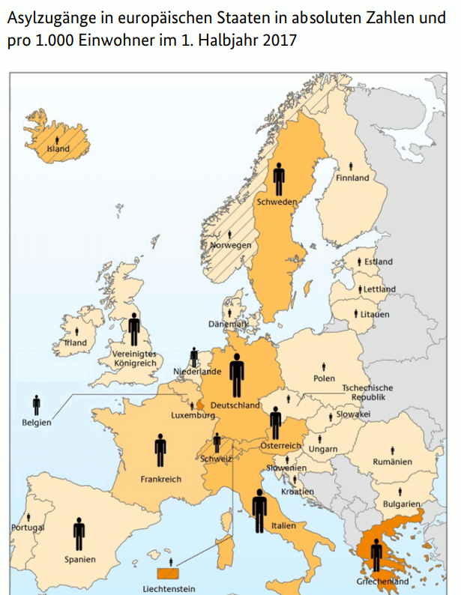
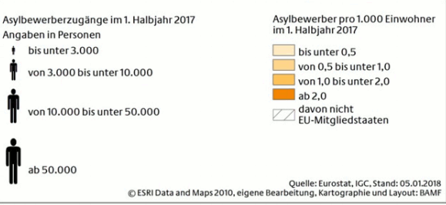
RaVG Dr. Philipp Wittmann (VG Karlsruhe / Wissenschaftlicher Mitarbeiter am BVerfG) – Dublin III-System
VIII. Praxis des Dublin-Verfahrens
Quelle: BAMF, Schlüsselzahlen Asyl 1. Hj. 2017
Notes:
21

Slide 22
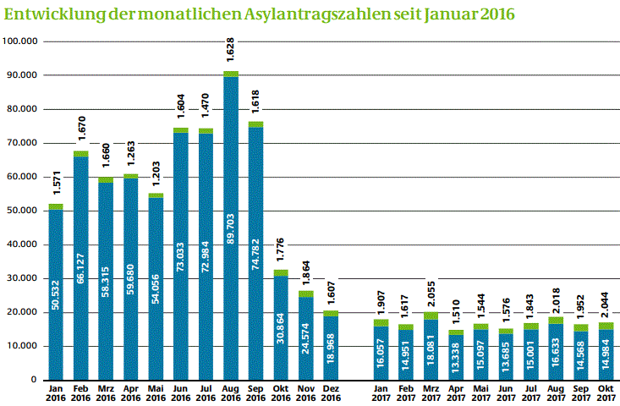
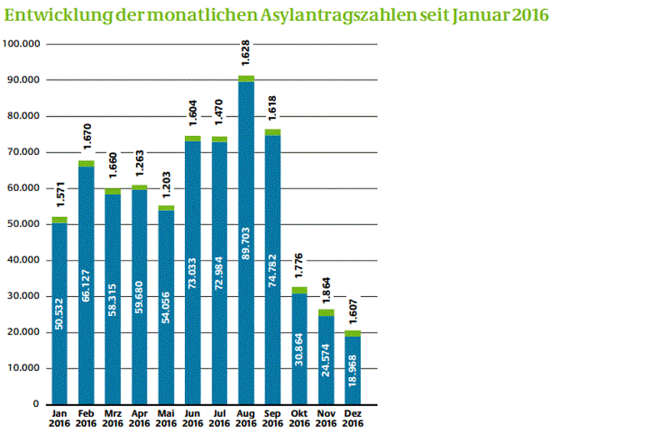
RaVG Dr. Philipp Wittmann (VG Karlsruhe / Wissenschaftlicher Mitarbeiter am BVerfG) – Dublin III-System
Asylantragszahlen vor …
…und nach Schließung der Balkanroute
Quelle: BAMF, Aktuelle Zahlen Oktober 2017
Notes:
22

Slide 23
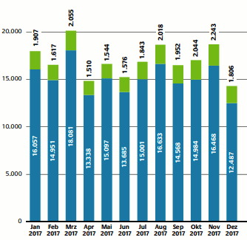
RaVG Dr. Philipp Wittmann (VG Karlsruhe / Wissenschaftlicher Mitarbeiter am BVerfG) – Dublin III-System
Gesamtzahl der Asylanträge im Jahr 2017
Summe: ca. 200.000 Asylanträge
Quelle: BAMF, Aktuelle Zahlen Januar 2018
Notes:
23

Slide 24
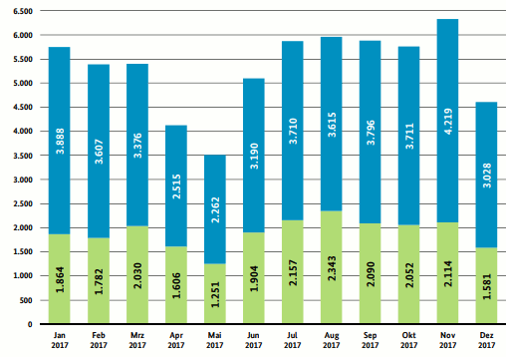
RaVG Dr. Philipp Wittmann (VG Karlsruhe / Wissenschaftlicher Mitarbeiter am BVerfG) – Dublin III-System
VII. Praxis des Dublin-Verfahrens
Übernahmeersuchen aus Deutschland an die Mitgliedstaaten 2017
Summe: ca. 64.000 Zuständigkeitsanfragen
Quelle: BAMF, Aktuelle Zahlen Januar 2018
Quelle: BAMF, Aktuelle Zahlen April 2017
Notes:
24

Slide 25
RaVG Dr. Philipp Wittmann (VG Karlsruhe / Wissenschaftlicher Mitarbeiter am BVerfG) – Dublin III-System
VIII. Praxis des Dublin-Verfahrens
Beispielszahlen Januar – Dezember 2017:
ca. 200.000 Asylanträge
ca. 64.000 Zuständigkeitsanfragen
ca. 47.000 Übernahmeerklärungen der Mitgliedsstaaten
Überstellungsquote:
7.102 tatsächliche Überstellungen
Quote daher: Überstellung in 3,5 % der Asylverfahren und in ca. 15 % der tatsächlich möglichen Fälle
zudem: den 7.102 Überstellungen in Mitgliedsstaaten stehen 2017 8.754 Überstellungen aus Mitgliedstaaten gegenüber
Quellen: BAMF, Aktuelle Zahlen Januar 2018; Statistik BAMF Referat 02 aus MARIS
Quelle: BAMF, Asylgeschäftsstatistik April 2017
Notes:
25

Slide 26
RaVG Dr. Philipp Wittmann (VG Karlsruhe / Wissenschaftlicher Mitarbeiter am BVerfG) – Dublin III-System
IX. Aufnahme- und Wiederaufnahmeverfahren
Art. 21 – 22 Dublin III-VO: Aufnahmeverfahren
wenn erstmals ein Antrag auf internationalen Schutz gestellt wird
bei Zweitanträgen:
bei mindestens dreimonatigem Aufenthalt außerhalb des Dublingebiets nach Rücknahme / Ablehnung des Erstantrags (Art. 19 Abs. 2 UA 2 Dublin III-VO)
bei Abschiebung aus dem Dublingebiet nach Rücknahme / Ablehnung des Erstantrags (Art. 19 Abs. 3 UA 2 Dublin III-VO)
Art. 23 – 24 Dublin III-VO: Wiederaufnahmeverfahren
bei Ausreise während des Zuständigkeitsbestimmungsverfahrens nach Erstantrag (Art. 18 Abs. 1 lit. b) Dublin III-VO)
bei Ausreise nach Rücknahme des Erstantrags (Art. 18 Abs. 1 lit. c) Dublin III-VO)
bei Ausreise nach Ablehnung des Erstantrags (Art. 18 Abs. 1 lit. d) Dublin III-VO)
nicht in Dublin-VO geregelt: Rücküberstellung nach erfolgr. Erstantrag („unechte Dublin-Verfahren“; § 29 Abs. 1 Nr. 2 AsylG)
Notes:
26

Slide 27
RaVG Dr. Philipp Wittmann (VG Karlsruhe / Wissenschaftlicher Mitarbeiter am BVerfG) – Dublin III-System
IX. Aufnahmeverfahren
Art. 21 Dublin III-VO: Aufnahmegesuch
Aufnahmegesuch an den (vermeintlich) zuständigen Staat binnen 3 / 2 Monaten (Abs. 1 UA 1, 2)
bei Fristablauf: Zuständigkeitsübergang auf ersuchenden Staat (Abs. 1 UA 3)
Art. 22 Dublin III-VO: Antwort auf Aufnahmegesuch
Überprüfung durch ersuchten Staat aufgrund von „Beweismitteln und Indizien“ binnen 2 / 1 Monat(en) [Art. 22 Abs. 1 – 5 Dublin III-VO]
bei Fristablauf: Zuständigkeitsübergang auf den ersuchten Staat (Abs. 7)
Notes:
27

Slide 28
RaVG Dr. Philipp Wittmann (VG Karlsruhe / Wissenschaftlicher Mitarbeiter am BVerfG) – Dublin III-System
IX. Wiederaufnahmeverfahren
Art. 23 Dublin III-VO: Wiederaufnahmegesuch bei erneuter Antragstellung in anderem Mitgliedsstaat
Wiederaufnahmegesuch an den (vermeintlich) zuständigen Staat binnen 3 / 2 Monaten (Abs. 1 UA 1, 2)
bei Fristablauf: Zuständigkeitsübergang auf ersuchenden Staat (Abs. 3)
Art. 24 Dublin III-VO: Wiederaufnahmegesuch, wenn kein erneuter Antrag gestellt wurde
Wiederaufnahmegesuch an den (vermeintlich) zuständigen Staat binnen 2 Monaten (Abs. 1, 2)
bei Fristablauf: Zuständigkeitsübergang auf ersuchenden Staat (Abs. 3)
bei rechtskräftiger Ablehnung des Erstantrags: Wiederaufnahmegesuch oder Abschiebung in Drittstaat (i.d.R. Herkunftsstaat) [Abs. 4]
Art. 25 Dublin III-VO: Antwort auf Aufnahmegesuch
Überprüfung durch ersuchten Staat aufgrund von „Beweismitteln und Indizien“ binnen Monat / 2 Wochen (Art. 25 Abs. 1 Dublin III-VO)
bei Fristablauf: Zuständigkeitsübergang auf den ersuchten Staat (Abs. 2)
Notes:
28

Slide 29
RaVG Dr. Philipp Wittmann (VG Karlsruhe / Wissenschaftlicher Mitarbeiter am BVerfG) – Dublin III-System
X. Verfahrensgarantien
Art. 4 Dublin III-VO: Recht auf schriftliche (und ggf. übersetzte) Information des Betroffenen über das Verfahren (Kriterien, Abläufe) und seine Rechte (Anhörung, Rechtsbehelfe etc.)
Art. 5 Dublin III-VO: Persönliches Gespräch („Anhörung“)
Art. 6 Dublin III-VO: Sondergarantien für (unbegleitete) Minderjährige
Notes:
29

Slide 30
RaVG Dr. Philipp Wittmann (VG Karlsruhe / Wissenschaftlicher Mitarbeiter am BVerfG) – Dublin III-System
XI. Verfahrensabschluss
bei Zuständigkeit der BRD
kein formeller Abschluss des Dublin-Verfahrens durch Bescheid
Übergehen in Prüfung des Schutzstatus nach allgemeinen Regeln
bei Zuständigkeit eines anderen Dublinstaats
Zustellung der „Überstellungsentscheidung“ (Art. 26 Abs. 1 Dublin III-VO)
im nationalen Recht: Ablehnung des Asylantrags als unzulässig (§ 29 Abs. 1 Nr. 1 lit. a) AsylG) + Abschiebungsanordnung (§ 34a Abs. 1 S. 1 AsylG)
Abschiebungsanordnung setzt voraus, dass „feststeht, dass die Abschiebung durchgeführt werden kann“ (§ 34a Abs. 1 S. 1 AsylG)
d.h.: Prüfung von (zielstaatsbezogenen) Abschiebungsverboten (§ 60 Abs. 5 und 7 AufenthG; § 31 Abs. 3 S. 1 AsylG) und Duldungsgründen (§ 60a AufenthG)
wenn Abschiebungsverbote / Duldungsgründe vorliegen:
Abschiebungsandrohung (§ 34a Abs. 1 S. 4 AsylG)
aber: mit Ablauf der Überstellungsfrist (Art. 29 Abs. 2 Dublin III-VO) „droht“ Zuständigkeitsübergang auf den Mitgliedstaat
ggf. verwaltungsgerichtlicher Rechtsschutz gegen die Überstellungsentscheidung
Notes:
30

Slide 31
RaVG Dr. Philipp Wittmann (VG Karlsruhe / Wissenschaftlicher Mitarbeiter am BVerfG) – Dublin III-System
XII. Überstellungsverfahren
Art. 29 Abs. 1 Dublin III-VO: Überstellung (= Abschiebung oder freiwillige Ausreise) binnen 6 Monaten erforderlich
Frist(neu)beginn mit Annahme des Aufnahmegesuchs oder nach Entfall der aufschiebenden Wirkung eines Rechtsbehelfs
Verlängerung auf bis zu 12 Monate bei Haft / bis zu 18 Monate, wenn „flüchtig“ (Art. 29 Abs. 2 S. 2 Dublin III-VO)
aktuell: VGH Bad.-Württ., Beschl. v. 15.03.2017 – A 11 S 2151/16 –: Vorlage an den EuGH zur Auslegung von Art. 29 Abs. 3 Dublin III-VO
Art. 29 Abs. 2 S. 1 Dublin III-VO: Zuständigkeitsübergang nach Fristablauf
Notes:
31

Slide 32
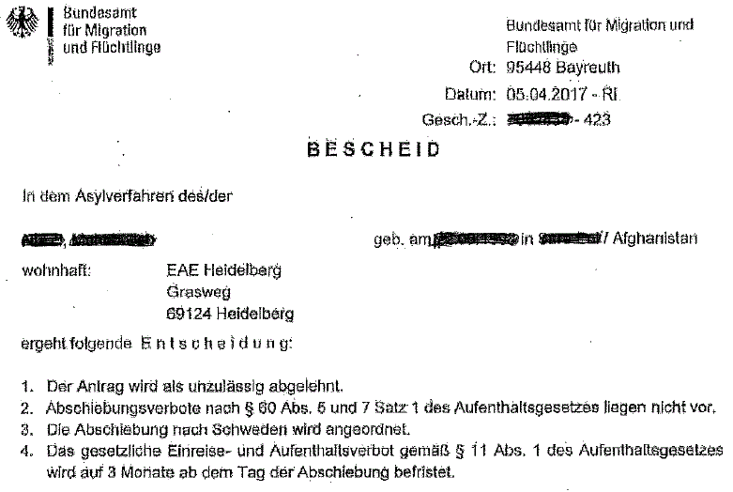
RaVG Dr. Philipp Wittmann (VG Karlsruhe / Wissenschaftlicher Mitarbeiter am BVerfG) – Dublin III-System
XIII. Rechtsschutz – „Dublin-Bescheid“
Notes:
32

Slide 33
RaVG Dr. Philipp Wittmann (VG Karlsruhe / Wissenschaftlicher Mitarbeiter am BVerfG) – Dublin III-System
XIII. Rechtsschutz – „Dublin-Bescheid“
Typische Bescheidtenorierung:
Der Antrag wird als unzulässig abgelehnt.
Abschiebungsverbote nach § 60 Abs. 5 und 7 S. 1 AufenthG liegen nicht vor.
Die Abschiebung nach Schweden wird angeordnet.
Das gesetzliche Einreise- und Aufenthaltsverbot gemäß § 11 Abs. 1 AufenthG wird auf 3 Monate ab dem Tag der Ausreise befristet.
Notes:
33
§ 31 Abs. 3 S. 1AsylG: Abschiebungsverbote !

Slide 34
RaVG Dr. Philipp Wittmann (VG Karlsruhe / Wissenschaftlicher Mitarbeiter am BVerfG) – Dublin III-System
XIII. Rechtsschutz (prozessual)
Im Hauptsacheverfahren:
Anfechtungsklage, Klagefrist 1 Woche (§§ 74 Abs. 1 HS 2, § 34a Abs. 2 S. 1 AsylG)
(P) zusätzlich Leistungs- oder Verpflichtungsklage auf Fortsetzung des Verfahrens
bzw. auf Zuerkennung des Flüchtlingsstatus?
BVerwG, Urt. v. 27.10.2015 – 1 C 32/14 –, juris, Rn. 13 ff.: nein
Grund: Trennung zw. Zuständigkeitsbestimmungs- und Anerkennungsverfahren
Klagefrist:
bei Abschiebungsanordnung eine Woche (§ 74 Abs. 1 HS 2, § 34a Abs. 2 S. 1 AsylG)
bei Abschiebungsandrohung zwei Wochen (§ 74 Abs. 1 HS 1 AsylG)
Begründungsfrist: ein Monat (§ 74 Abs. 2 AsylG)
[Vgl. zu Einzelheiten die entsprechenden Folien der Veranstaltung zum Rechtsschutz im Asylverfahren]
Notes:
34

Slide 35
RaVG Dr. Philipp Wittmann (VG Karlsruhe / Wissenschaftlicher Mitarbeiter am BVerfG) – Dublin III-System
XIII. Rechtsschutz (prozessual)
Flankierender Eilrechtsschutzantrag? (§ 80 Abs. 5 S. 1 VwGO)
gegen die Abschiebungsanordnung (§ 34a Abs. 1 S. 1 AsylG)
unbedingt erwägenswert, da sofortige Abschiebung droht (!)
Klage hat keine aufschiebende Wirkung, keine Ausreisefrist erforderlich (§ 34a Abs. 1 S. 3 AsylG)
Eilantrag verhindert die Überstellung jedenfalls bis zur Entscheidung über den Eilantrag (§ 34a Abs. 2 S. 2 AsylG)
Antragsfrist: eine Woche (§ 34a Abs. 2 S. 1 AsylG)
Achtung: Eilantrag verzögert Ablauf der Überstellungsfrist (BVerwG, Urt. v. 26. 05.2016 – 1 C 15/15 –, juris, Rn. 11) und kann daher im Einzelfall auch nachteilig sein
Prüfungsmaßstab:
summarische Prüfung der Sach- und Rechtslage / Interessenabwägung
keine Anwendung des „ernstliche Zweifel“-Maßstabs des § 36 Abs. 4 AsylG
gegen eine statt der Abschiebungsanordnung ergangene Abschiebungsandrohung (§ 34a Abs. 1 S. 4 AsylG):
Eilantrag entbehrlich, da Ausreisefrist erst nach Bestandskraft beginnt (§ 38 Abs. 1 AsylG)
Achtung: schon die Klage verzögert den Ablauf der Überstellungsfrist (vgl. BVerwG, Urt. v. 26. 05.2016 – 1 C 15/15 –, juris, Rn. 11) und kann daher im Einzelfall auch nachteilig sein
Notes:
35

Slide 36
RaVG Dr. Philipp Wittmann (VG Karlsruhe / Wissenschaftlicher Mitarbeiter am BVerfG) – Dublin III-System
XIII. Rechtsschutz (prozessual)
Zusammenfassung – sachdienliche Rechtsschutzanträge:
Eilrechtsschutz: Antragsfrist: eine Woche (§ 34a Abs. 2 S. 1 AsylG)
Es wird beantragt, die aufschiebende Wirkung der Klage vom 09.04.2017 gegen Ziffer 3 des Bescheids vom 05.04.2017 anzuordnen.
Klageverfahren: Klagefrist: eine Woche
(§§ 74 Abs. 1 HS 2, § 34a Abs. 2 S. 1 AsylG)
Es wird beantragt, die Ziffern 1 - 3 des Bescheides vom 05.04.2017 aufzuheben.
[Hilfsweise wird beantragt, die Beklagte unter Aufhebung von Ziffer 2 des Bescheids zur Feststellung zu verpflichten, dass Abschiebungsverbote gem. § 60 Abs. 5 und 7 AufenthG vorliegen.]
[Wenn ausnahmsweise zweckmäßig:]
Hilfsweise wird beantragt, die Beklagte unter Aufhebung der Ziffer 3 des Bescheides vom 05.04.2017 zu verpflichten, das gesetzliche Einreiseverbot des § 11 Abs. 1 AufenthG auf X Monate zu befristen / unter Beachtung der Rechtsauffassung des Gerichts erneut über die Dauer des gesetzlichen Einreise- und Aufenthaltsverbots zu entscheiden.
Notes:
36

Slide 37
RaVG Dr. Philipp Wittmann (VG Karlsruhe / Wissenschaftlicher Mitarbeiter am BVerfG) – Dublin III-System
XIII. Rechtsschutz (materiell)
gegen die Ablehnung des Asylantrags als unzulässig nach § 29 Abs. 1 Nr. 1 AsylG:
Verfahrensmängel
z.B. unterbliebene Anhörung nach Art. 5 Dublin III-VO (Drittschutz bzw. Rechtswidrigkeits-zusammenhang str.; vgl. BVerfG, Beschl. v. 17.01.2017 – 2 BvR 2013/16 – m.w.N.; vgl. zum Gebot der „zeitnahen“ Anhörung auch VGH Bad.-Württ., Beschl. v. 02.05.2017 – A 4 S 1001/17 –)
fehlerhafte Anwendung des Zuständigkeitskatalogs
EuGH, Urt. v. 07.06.2016 – C-63/15, Ghezelbash: drittschützend
anders noch EuGH, Urt. v. 10.12.2013 – C-394/12, Abdullahi – zur Dublin II-VO
Fristen (grundsätzlich drittschützend; anders noch die h.R. zu Dublin II)
EuGH, Urt. v. 26.7.2017 – C-670/16, Mengesteab: Aufnahmeersuchensfrist selbst dann drittschützend, wenn der verspätet angefragte Staat aufnahmebereit ist
EuGH, Urt. v. 07.06.2016 – C-155/15, Karim: materielle Fristen, z.B. Art. 19 Abs. 2 Dublin III-VO, sind drittschützend
EuGH, Urt. v. 25.10.2017 – C-201/16, Shiri: Überstellungsfrist selbst dann drittschützend, wenn der Aufnahmestaat die Überstellung nicht ablehnt
systemische Mängel (s.o.)
Selbsteintrittspflicht aus anderen Gründen (z.B. dauerhafte Duldungsgründe)
Notes:
37

Slide 38
RaVG Dr. Philipp Wittmann (VG Karlsruhe / Wissenschaftlicher Mitarbeiter am BVerfG) – Dublin III-System
XIII. Rechtsschutz (materiell)
gegen die Abschiebungsanordnung:
steht und fällt mit der Unzulässigkeitsentscheidung (BVerwG, Urt. v. 16.11.2015 – 1 C 4/15)
zusätzlich: Erfordernis der „feststehenden Möglichkeit der Durchführung der Abschiebung“
zielstaatsbezogene Abschiebungsverbote (§ 60 Abs. 5 und 7 AufenthG, § 31 Abs. 3 S. 1 AsylG)
Duldungsgründe (§ 60a AufenthG)
rechtliche Unmöglichkeit (z.B. Reiseunfähigkeit)
tatsächliche Unmöglichkeit (z.B. fehlende Übernahmebereitschaft des Zielstaats)
Notes:
38

